Slide 2
Célula: estrutura base
Célula: pequeno compartimento, limitado por uma membrana e preenchidos por uma substância aquosa (citoplasma).
Desempenha em miniatura todas as funções vitais.
A célula eucariótica é um conjunto bem organizado de estruturas biológicas.

Slide 3
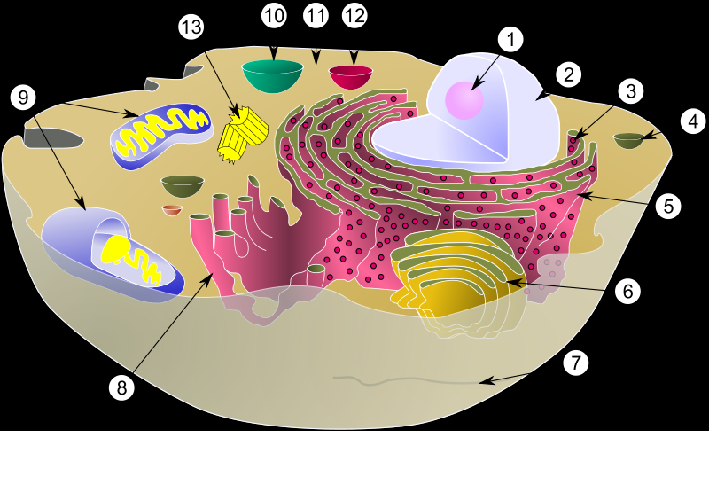
Esquema simplificado de uma célula eucariótica. 1. Nuclídeo; 2. Núcleo; 3. Ribossoma; 4.Vesícula; 5. Retículo endoplasmático; 6. Complexo de Golgi; 7. Citoesqueleto; 8. Retículo endoplasmático mole; 9. Mitocôndria; 10. Vacúolo; 11. Citosol; 12. Lisosomas; 13. Centríolos.

Slide 4
Componentes celulares
Núcleo (inclui o nucléolo, que não tem membrana, onde se situa o RNA): Organelo onde se situa o centro de controlo da célula. É composto por cadeias longas de DNA que contém a grande maioria do material genético da célula.
Ribossoma: Componente da célula onde se realiza a síntese proteica, a partir dos aminoácidos.
Retículo endoplasmático: Rede de cisternas (depósitos ou sacos) que liga vesículas e estruturas tubulares em células eucarióticas. O retículo endoplasmático DURO (RER) está envolvido na síntese de proteínas, estando muito ligado ao ribossoma. O retículo endoplasmático MOLE (SER) está ligado ao metabolismo de gorduras e carbo-hidratos.
Complexo de Golgi: Reserva intracelular de proteínas (após síntese), muito importante nos processos excretórios (exocitose) de proteínas.

Slide 5
Citoesqueleto: Estrutura de microtúbulos que fornece rigidez estrutural ao citoplasma. Permite também os movimentos celulares. Existe também em células procarióticas.
Mitocôndria: Funciona como uma “central de energia” na célula, uma vez que funciona como centro de produção e armazenamento de ATP (adenosina tri-fosfato) utilizada como fonte de energia química.
Citosol: Meio interno da célula (água, sal, moléculas orgânicas). Ocupa 70% do volume da célula.
Lisossomas: Organelos que contêm enzimas necessários para digerir substâncias em excesso ou para destruir vírus ou pequenas bactérias existentes no interior da célula. Complementam-se com os vacúolos (utilizados para armazenar substâncias em excesso).
Centríolos: Estrutura celular eucariótica que existe mais regularmente em animais. Estão envolvidos na organização da divisão celular por mitose.

Slide 6
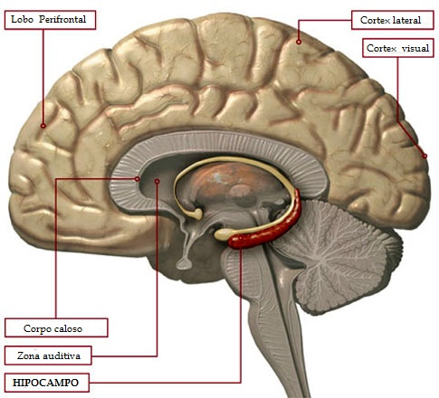
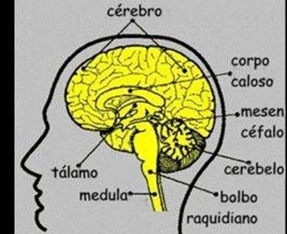
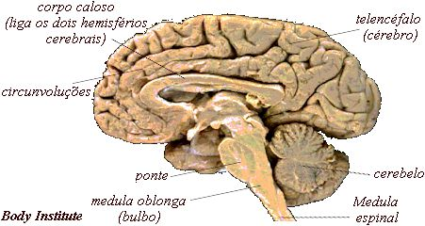
O Cérebro

Slide 7
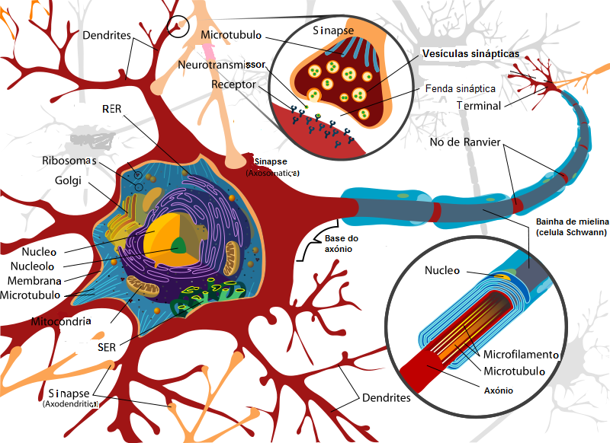

Slide 8
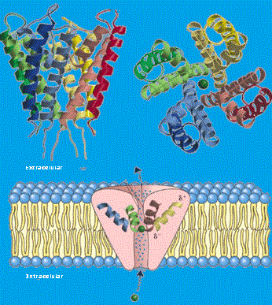
Canais iónicos
Poros transmembranares que permitem a passagem de iões para dentro ou forma da célula consoante as características do meio, nomeadamente a sua composição química.
Podem ser distinguidos com base na sua selectividade iónica (cálcio, zinco, potássio, cloro) e/ou mecanismo de activação. Podem ser activados por potencial eléctrico, neurotransmissores, pH, ou por activação mecânica.

Slide 9
Transmissão de um estímulo nervoso (potencial de acção)

Slide 10
Transmissão sináptica

Slide 11
Plasticidade sináptica
Modificação estrutural de uma sinapse, que leva a um aumento de eficiência na transmissão de impulsos nervosos.
Pode-se induzir plasticidade sináptica com a aplicação de estímulos nervosos repetidos com alta frequência ou então através da aplicação de estimuladores de canais iónicos (agonistas).
A potenciação de longa duração (Long-term potentiation ou LTP) é a forma de plasticidade sináptica que se mantém por mais tempo. Está (ou pode estar) associada com a aprendizagem e a memória.

Slide 12
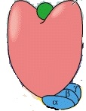
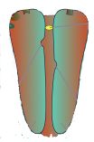
Glu
mGluRs
NMDA
AMPA
VDCCs
IP₃
Ca²⁺
Ca²⁺
CaMKII
PKC

Slide 13
Diagrama de um sistema experimental
Filtro de excitação
Lâmpada
Diafragma de campo
Shutter
Eléctrodo de estimulação
Eléctrodo de registo
Lente
Câmara
Espelho
Fotodíodo e conversor I/V
Diafragma de abertura
Filtro de emissão

Slide 14
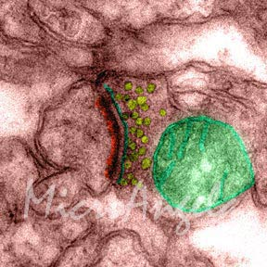
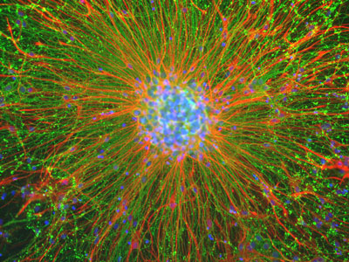
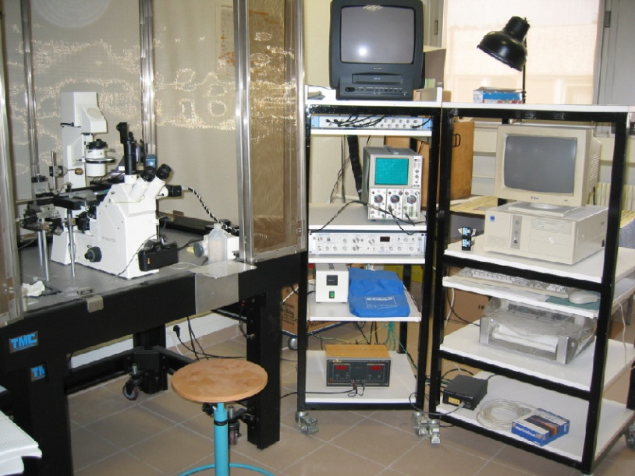
Sinapse do cérebro
Imagem fluorescente de neurónios corticais
Sistema experimental para registos electrofisiológicos

